Slide 1
Развивающая экологическая среда на территории дошкольного образовательного учреждения
Выполнила:
Резаева С.А.,
Вторая младшая группа №10
МДОУ №78 комбинированного вида г.Саранск

Slide 2
В современном мире проблемы экологической среды приобрели первостепенное значение. Поэтому особо остро встала задача более широкого экологического воспитания и образования всего населения планеты Земля. Первостепенное значение при этом должно придаваться экологическому воспитанию и образованию детей дошкольного возраста.
Ознакомление дошкольников с природой – это средство образования в их сознании реалистических знаний об окружающей природе, основанных на чувственном опыте и воспитании правильного отношения к ней.

Slide 3
Экологически развивающая среда – это место для осуществления детской деятельности экологической направленности. Организуя деятельность в развивающей среде, педагог поощряет инициативу детей. Не давая прямых ответов на их вопросы, а создавая проблемные ситуации, помогает детям организовать опыты, чтобы найти решение. Благодаря этому у них формируется стойкий интерес к природе, познавательная активность, самостоятельность, инициативность. Экспериментальная деятельность, решение проблемных ситуаций совершенствуют умение анализировать, вычленять проблему, осуществлять поиск ее решения, делать выводы и аргументировать их. Постоянные наблюдения и уход за растениями и животными воспитывают у детей гуманное отношение к природным объектам, основанное на знании особенностей их жизни и накоплении эмоционально-чувственного опыта общения с ними.

Slide 4
Задачи экологизации развивающей предметной среды предполагают создание условий для:
- познавательного развития ребенка;
- эколого-эстетического развития;
- становления нравственных качеств ребенка;
- формирования навыков экологически грамотного поведения;
- экологизации различных видов деятельности ребенка.
Правильная организация зоны природы предполагает усвоение работниками дошкольных учреждений экологического подхода к жизни растений и животных и особенностей методики экологического воспитания детей.

Slide 5
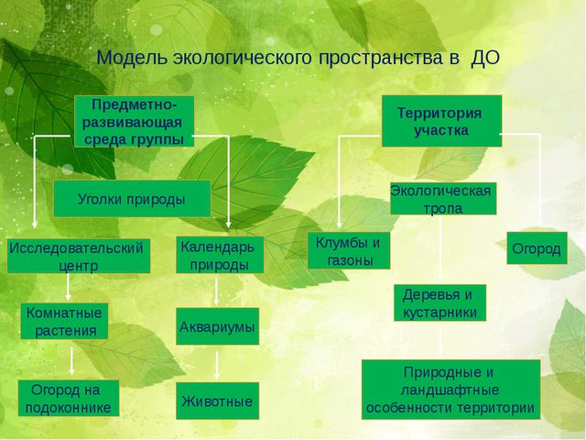

Slide 6
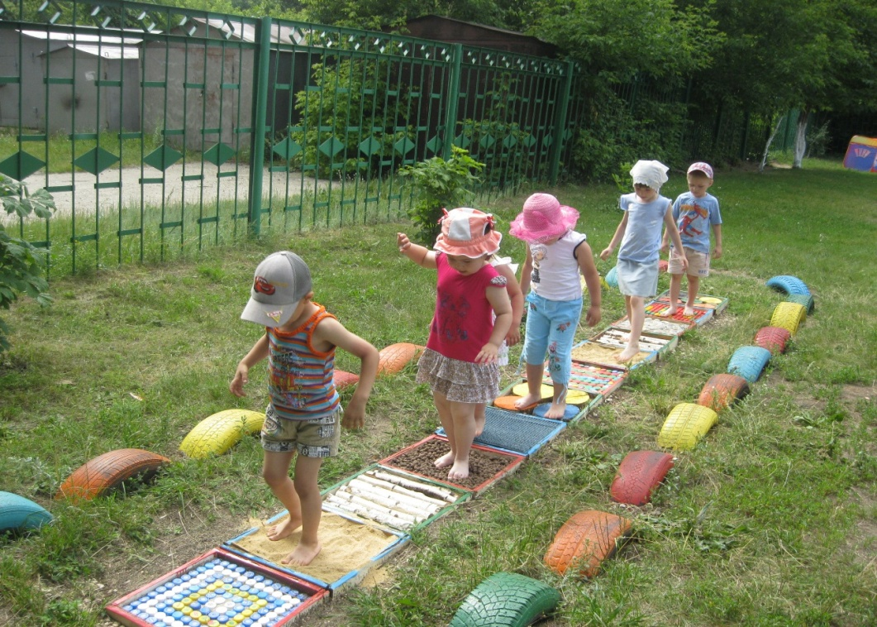
Экологическая тропа в ДОУ
Экологические тропинки в дошкольном учреждении позволяют более продуктивно использовать обычные прогулки на свежем воздухе с целью экологического образования и воспитания, с одновременным решением задач оздоровления детей. Подобные практико-ориентированные проекты позволяют дошкольникам по-новому взглянуть на привычные объекты окружающей среды; формируют осознанное, ответственное отношение к ней.

Slide 7
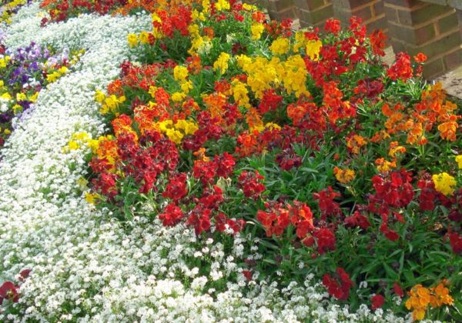
Цветник в ДОУ
Обязательными для любого детского сада должны быть цветники - учреждение для маленьких детей должно быть действительно цветущим садом. Из многолет­ников подходят незабудки, золотые шары, топинамбуры (земля­ные груши, плоды которых можно давать животным), простые сорта лилий, ирисов, пионов; из однолетних - ноготки, космея, бархатцы, эшольция, петуния, настурция.

Slide 8
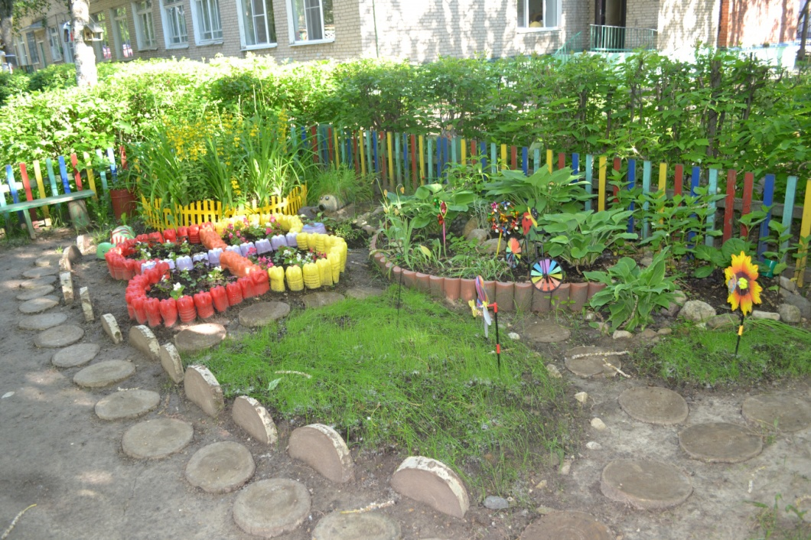
Цветник в ДОУ
Работая в цветнике, дети учатся различать по форме, окраске, запаху, узнают названия, наблюдают за образованием плодов и семян, приобретают умение выращивать цветы. Хорошо и то ,что в цветнике дети могут наблюдать и трудиться с весны до осени, К тому же цветник можно устраивать везде: во дворе, у изгороди, даже можно устроить передвижной цветник в ящике на колесах.

Slide 9
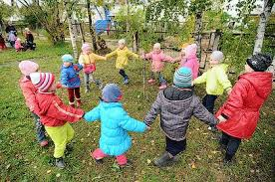
Деревья в ДОУ
Территория хорошо озеленена: деревья и кустарники являются преградой для пыли, выхлопных газов, сильного ветра, уменьшающие шум улицы и создающие тень. Различные породы деревьев: клен; ясень; липа; рябина; осина; тополь; черемуха, береза.

Slide 10
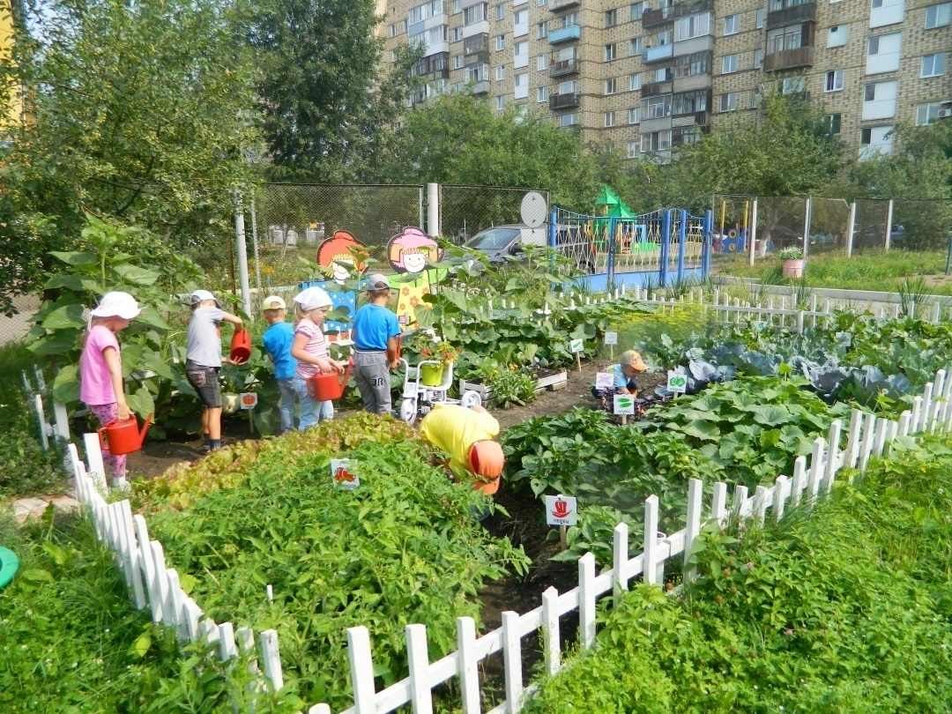
Огород в ДОУ
Огород в детском саду нужен для того, чтобы знакомить дошкольников с природой и её сезонными изменениями.
Кроме этого, огород в детском саду и посильный труд детей на его территории оказывают влияние на формирование элементарных экологических представлений у дошкольников.
Огород в детском саду – это ещё и возможность видеть результаты своей работы. Совместный труд на огороде даёт возможность научиться ответственности, способствует формированию трудовых навыков и объединению детского коллектива. И, конечно, огород в детском саду, труд на свежем воздухе способствуют сохранению и укреплению здоровья ребят.

Slide 11
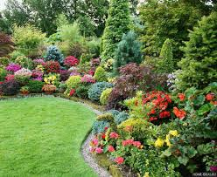
Живая изгородь в ДОУ
Кустарники и живые изгороди в дизайне участка детского сада прекрасно подойдут для разделения пространства. Калина, жимолость, жасмин, арония отлично подойдут для высадки по краям игровых и спортивных площадок. Невысокая живая изгородь из самшита или туи
отделит площадку от тропинки.

Slide 12
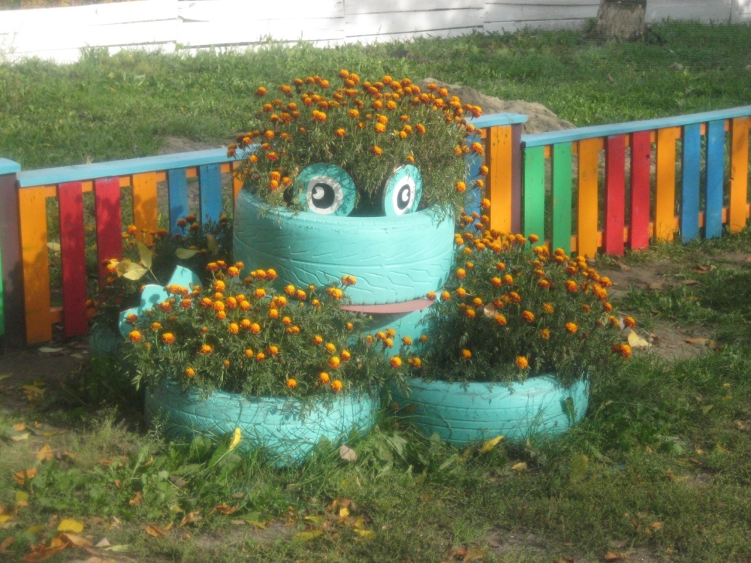
Живая изгородь в ДОУ
Прежде всего, отметим, что на территории детского сада не стоит высаживать растения, способные создать неблагоприятный микроклимат (к примеру, дающие пух тополя) и несущие опасность для малышей (например, волчеягодник). Прилегающую к детскому саду территорию следует полностью очистить от сорных растений, представляющих опасность для детского здоровья – токсичной белладонны, белены, дурмана, колючего чертополоха и т.п.

Slide 13
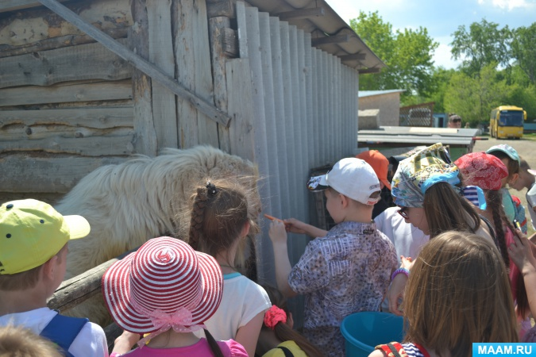
Мини-ферма в ДОУ
В каждом детском садике существует живой уголок или уголок природы. Он способствует изучению явления природы, развитию ребенка. Дети учатся проявлению заботливого, бережного отношения ко всему, что нас окружает.
Ребят знакомят с природой, происходящими в ней в разное время года изменениями. На основе приобретенных знаний формируются многие качества,которые требуются ребенку для жизни это и любознательность,и наблюдательность,и логика. Любовь к природе, забота о живых существах рождают не только интерес к природе, но и способствуют формированию у детей патриотизма, трудолюбия, уважения к труду взрослых.

Slide 14
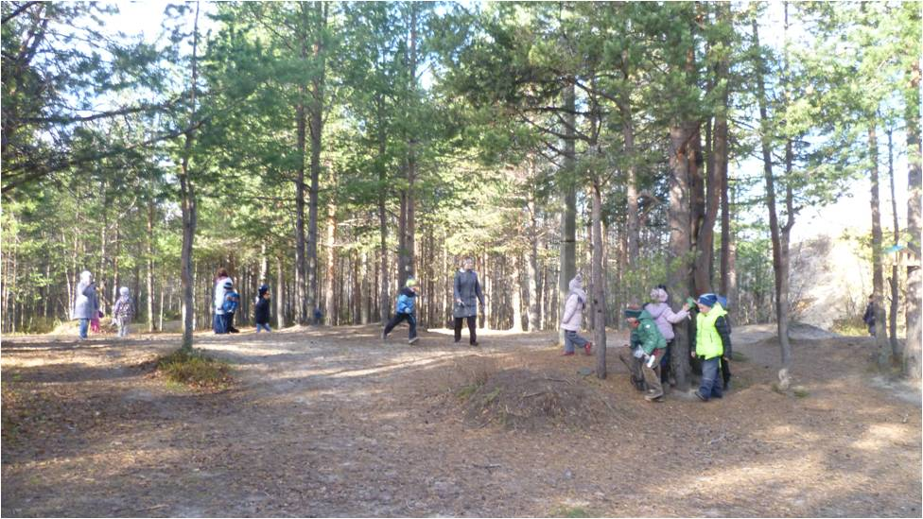
Хвойный бор в ДОУ
«Хвойный бор» получится, если небольшое свободное и светлое пространство засадить хвойными деревьями – елью и сосной. Со временем под ними образуется кислая земля, пригодная для некоторых видов комнатных растений. В бору можно наблюдать за ёлками, проводить зимние праздники. В нём сложится своя экосистема, определяемая хвойными деревьями: шишки привлекут клестов, дятлов, появятся насекомые, почву покроют мхи и лишайники, приживутся кислица, перелеска, плаун, а также черника, копытень (если их специально посадить). Копытень зимует под снегом с живыми листьями – это интересное явление можно показывать детям. Но наибольшая ценность «хвойного бора» заключается в его оздоровительных свойствах – хвойные деревья выделяют фитонциды и очищают воздух от болезнетворных бактерий. Прогулки в бору и в близи него оказывают благотворное влияние на здоровье детей.

Slide 15
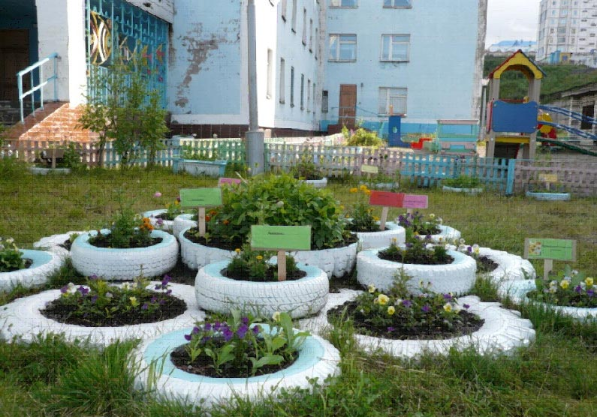
Уголки нетронутой природы в ДОУ
Экологическое пространство — это небольшая территория или отдельное помещение, занятое объектами природы и имеющее определенное функциональное назначение. Наиболее традиционными экологическими пространствами как формами организации зеленой зоны в детском саду являются группо­вые уголки природы.
Главная особенность и преимущество уголка природы — непо­средственная близость его обитателей к детям. Это позволяет вос­питателю на протяжении всего учебного года использовать его для проведения различных эколого-педагогических мероприятий и организации разной деятельности с дошкольниками.

Slide 16
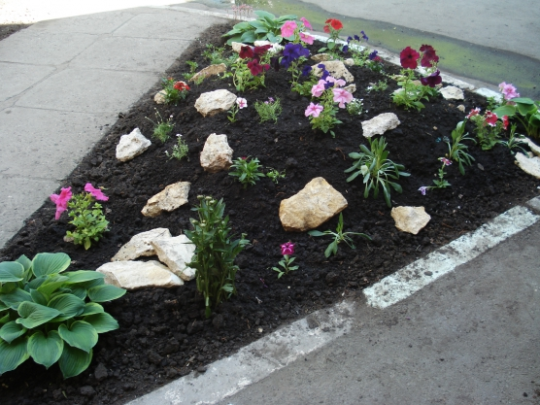
Альпийская горка в ДОУ
Участок детского сада — важнейшая часть образовательной среды детского сада. Альпийская горка — замечательный способ разнообразить ландшафт территории и обогатить его новыми видами растений. Горка служит и украшением, и местом для экспериментов и наблюдений за растениями.

Slide 17
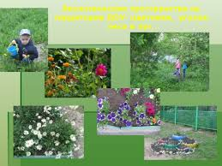
Специфической чертой методики экологического воспитания дошкольников являются непосредственный контакт ребенка с объектами природы, «живое» общение с природой и животными, наблюдение и практическая деятельность по уходу за ними, осмысление увиденного в процессе обсуждения.
Насыщенная многообразием живых объектов среда позволяет дошкольникам не только наблюдать за рыбками, птицами и растениями, но и принимать непосредственное участие в уходе за ними под руководством педагогов.

